Slide 1
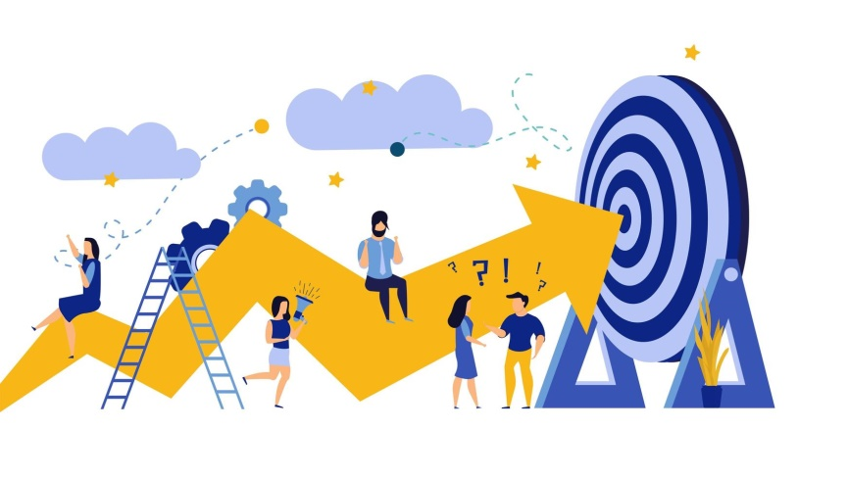
Desafío
¿Cómo construir una solución tecnológica donde sea posible autenticarse como usuario para descargar y cargar documentos de diversa índole?
[1]

Slide 2
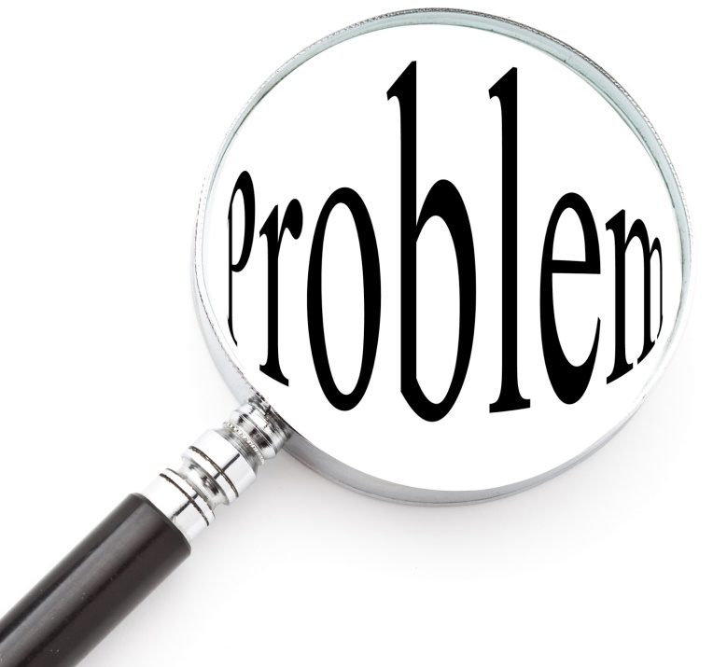
Problema
Realizar la gestión documental de manera manual genera problemas de inconsistencia de datos, no se obtienen alertas de notificación de documentos a expirar, y se podría incurrir en problemas legales.
[2]

Slide 3
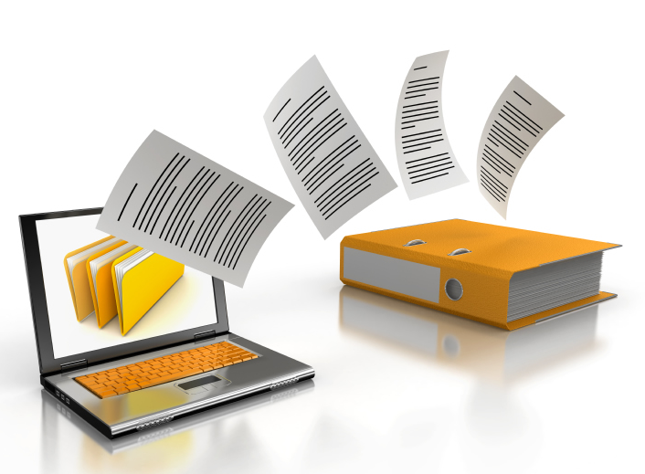
Solución
Sistema de gestión documental
[3]

Slide 4
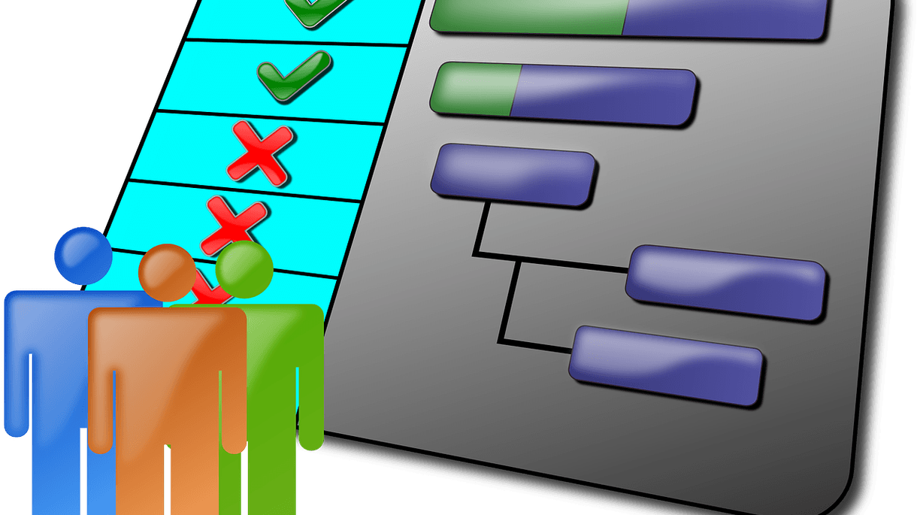
Actividades
Levantamiento de información
Análisis y modelado de usuarios, tareas y entornos
Desarrollo e implementación de la aplicación
Validación del producto desarrollado
[4]

Slide 5
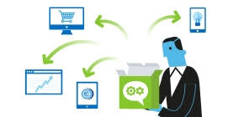
Consumir APIs
Autenticación
Subir y descargar archivos
Notificaciones periódicas
AWS, Azure, Google Cloud, etc.
[5]

Slide 6

Ventajas
Desarrollo rápido
Ahorro en costos de desarrollo e implementación
Mayor seguridad y respaldo
[6]

Slide 7
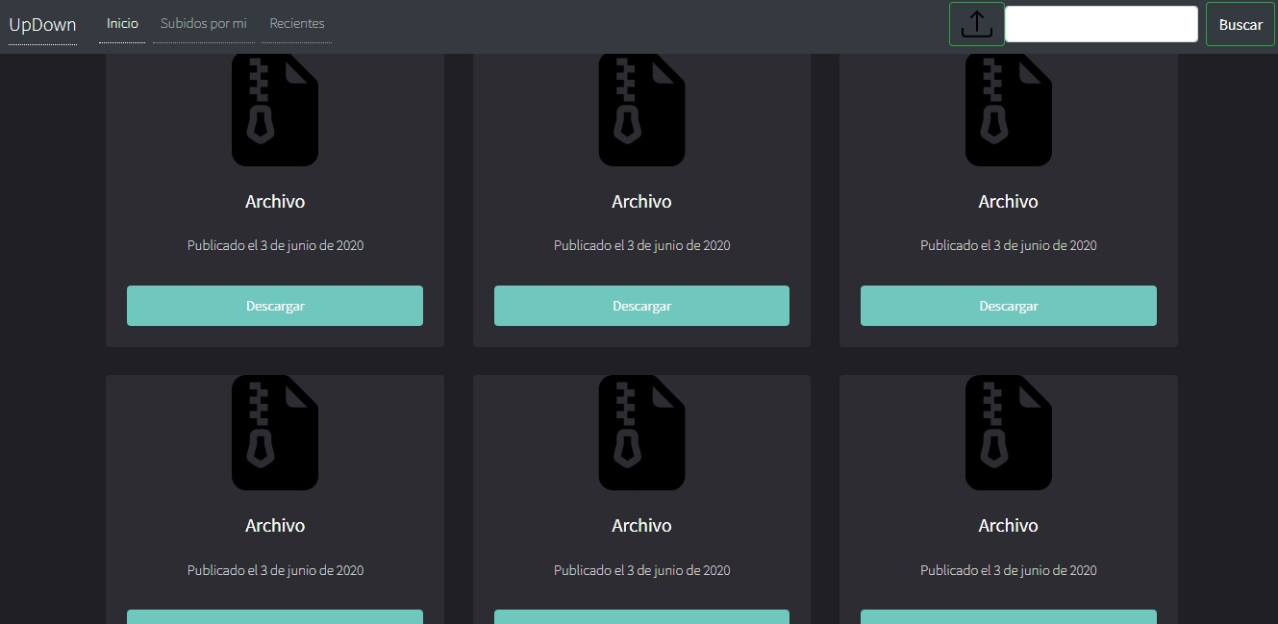
Vistas

Slide 8
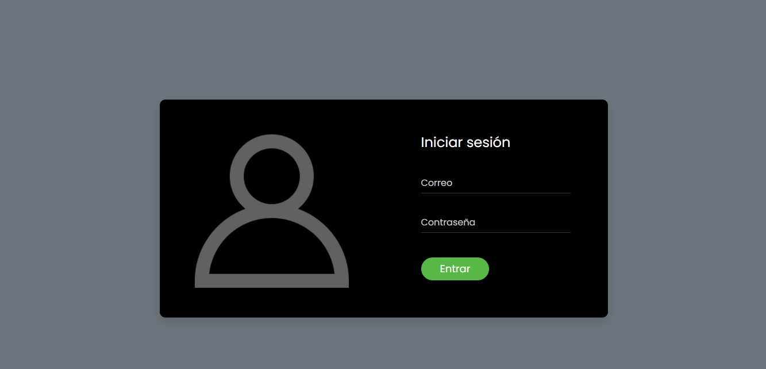

Slide 9
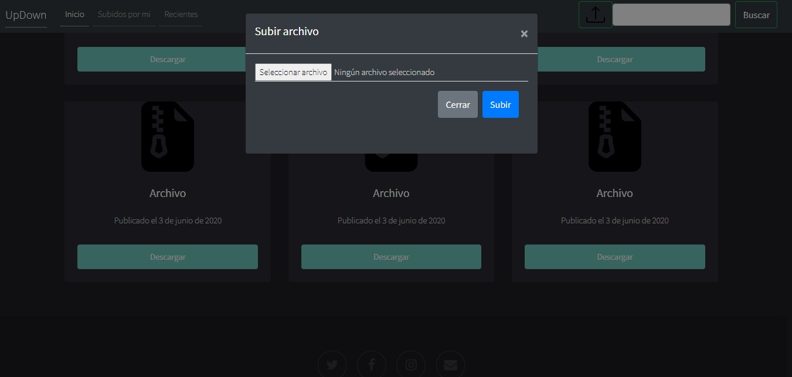

Slide 10
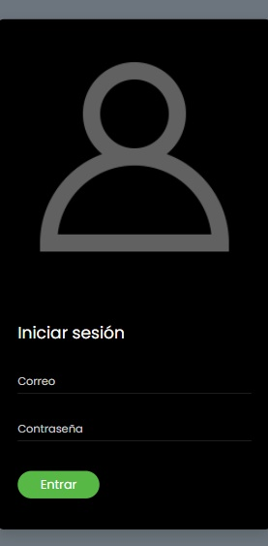
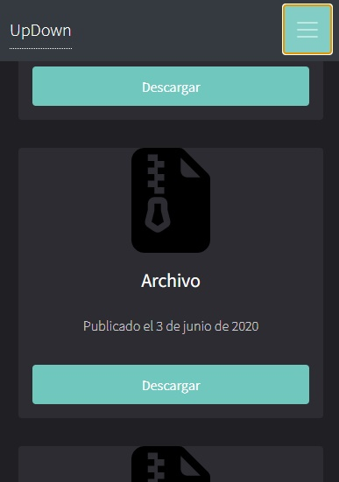

Slide 11
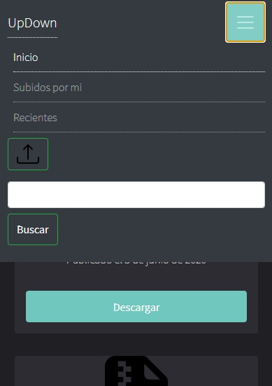

Slide 12
Bibliografía
1. https://cutt.ly/HhqvweJ
2. https://cutt.ly/ZhqvgHg
3. https://cutt.ly/jhqvWpM
4. https://cutt.ly/chqvVTK
5. https://cutt.ly/fhqv8xX
6. https://cutt.ly/1hqv6jm

